Slide 1
매주 1 과제 level3
4주차 : 숫자 게임

Slide 2
목차
문제 해설
문제 풀이

Slide 3
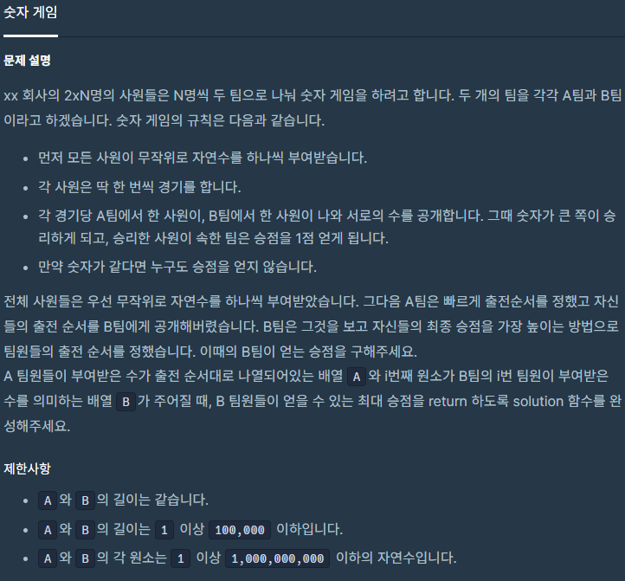
매주 1 과제 LV2
1. 문제 해설
주어진 것 :
• 자연수로 이루어진 N크기의 배열 A, B
• A팀은 배열의 순서대로 출전
• A팀과 B팀이 서로 한 명 씩 나와 숫자가 큰 쪽의 팀이 승점 1점을 획득
• 각 사원은 딱 한 번씩 경기를 진행
• 숫자가 같다면 양 팀 모두 승점을 얻지 않음
구해야 할 것 :
• B팀이 얻을 수 있는 최대 승점

Slide 4
1. 문제 해설
문제점:
• 승점은 항상 승리시에만 1점
-> B팀이 최대한 많이 승리하는 경우를 찾으면 된다
• 최대한 A팀을 아슬아슬하게 이겨야 B가 최대로 승리할 수 있다.
-> A : 2,4 B : 3,5 이라면
A | 2 | 4
A | 2 | 4
B | 5 | 3
B | 3 | 5
=> 1점
=> 2점

Slide 5
1. 문제 해설
해결법:
• A의 작은 수 부터 시작하여 A보다 큰 B 중 가장 작은 B를 해당 수에 대응 시키면서 승점 세기
=> 만약 큰 수부터 시작하면 다음 수를 비교할 때 불필요한 절차가 발생할 수 있음
A = 5,1,3,7 B = 2,2,6,8
A | 5 | 1 | 3 | 7
B |  | 2
A | 5 | 1 | 3 | 7
B |  |  |  | 8

Slide 6
1. 문제 해설
해결법:
• A의 작은 수 부터 시작하여 A보다 큰 B 중 가장 작은 B를 해당 수에 대응 시키면서 승점 세기
=> 만약 큰 수부터 시작하면 다음 수를 비교할 때 불필요한 절차가 발생할 수 있음
A = 5,1,3,7 B = 2,2,6,8
A | 5 | 1 | 3 | 7
B |  | 2 | 6
A | 5 | 1 | 3 | 7
B | 6 |  |  | 8

Slide 7
1. 문제 해설
해결법:
• A의 작은 수 부터 시작하여 A보다 큰 B 중 가장 작은 B를 해당 수에 대응 시키면서 승점 세기
=> 만약 큰 수부터 시작하면 다음 수를 비교할 때 불필요한 절차가 발생할 수 있음
A = 5,1,3,7 B = 2,2,6,8
=> 승점 = 3
A | 5 | 1 | 3 | 7
B | 8 | 2 | 6
A | 5 | 1 | 3 | 7
B | 6 |  | 2? | 8

Slide 8
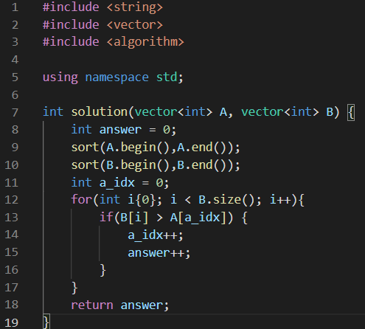
1. 문제 해설
해결법:
A와 B를 오름차순으로 정렬시킨다.
B를 작은 수 부터 탐색하면서 A와 비교를 해준다.
만약 B값이 A보다 크면 승점을 추가하고
다음 A값과 B값을 비교한다.
4) B값이 A보다 작거나 같다면 다음 더 큰 B값을 불러온다.

